Slide 1
Abschlusspräsentation
Praktikum Webtechnologien
03.02.2016
Lara Sievers, Jaqueline Timmermann, Tom Quinders

Slide 2
Ziel der Website
Über Veranstaltungen und Ereignisse informieren
Über den Verein Informieren
Das Dorf Vorstellen und die Gemeinde präsentieren

Slide 3
Design
Modern
Schlicht
Viele Bilder
Hauptfarben: Grün und Orange

Slide 4
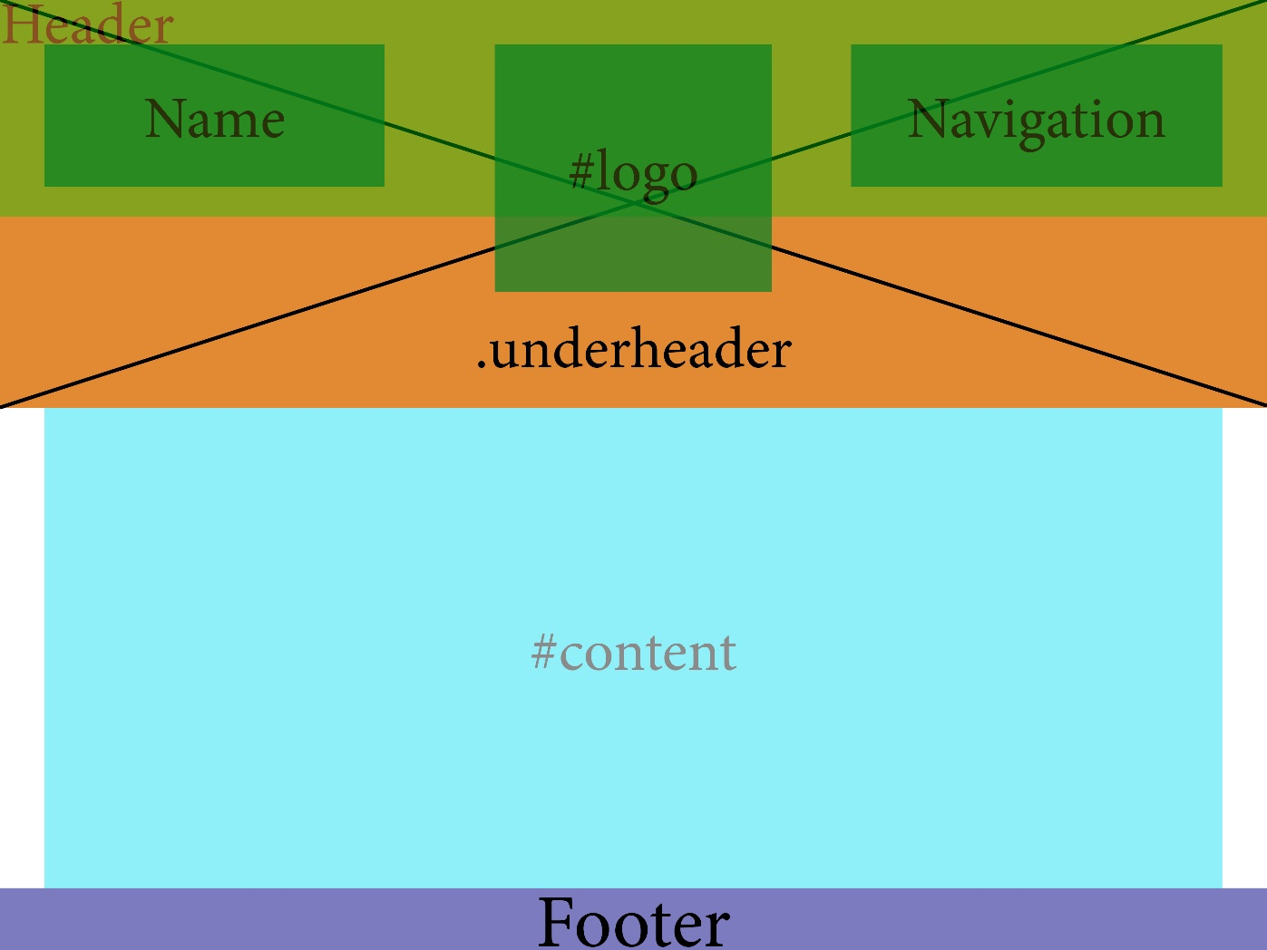
Gestaltungsraster

Slide 5
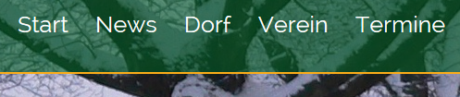
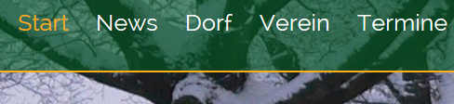
CSS
.hlink{
color: white;
font-size: 19pt;
text-decoration: none;
font-family: 'Raleway', sans-serif;
position: relative;
top: 30%;
left: 20%;
margin-right: 25px;
}
.hlink:hover {
color: rgb(252,173,24);
}
Links im Header
Farbe: Weiß
Hover: Orange
Mit Margin werden Abstände geregelt

Slide 6
CSS
#termTab{
padding-top: 20px;
font-size: 16pt;
margin-left: auto;
margin-right: auto;
border: 0px;
border-collapse: collapse;
margin-top: 50px;
margin-bottom: 80px;
}
th{
padding-bottom: 10px;
}
Gibt der Tabelle ihre Korrekte Position
Ist in der Mitte der Seite wegen „margin-left“ und „margin-right“ auto
th ist verhanden, deshalb hat es eine Formatierung
Einzelne Inhalte werden durch JavaScript hinzugefügt, daher kein CSS dafür

Slide 7
Java Script
function headerChange() {
$(document).ready(function(){
var interval;
//Zirkelt durch die vorhandenen Bilder.
function headerChangeF()
{
var img = $('.underheader img:first');
img.hide();
$('.underheader' ).append(img);
img.fadeIn()
};
//Setzt den Intervall für den Zyklus.
interval = setInterval( function()
{headerChangeF();}, 15000 );
});
}
Funktion zum Ändern des Hintergrundbildes unterm Header
Benutzt „Intervall“ für einen Zyklus

Slide 8
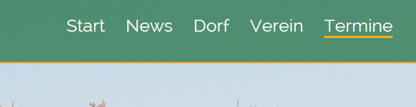
Java Script
Link zur aktuellen Seite wird Orange unterstrichen
Benutzt „Title“ des Dokuments um zu Überprüfen, auf welcher Seite man sich befindet
function headerLink(){
$(document).ready(function(){
//Fasst alle Links in eine Liste "linklist" zusammen. Erstellt auch die leere Variable "currentlink".
var linklist = document.getElementsByClassName("hlink");
var currentlink = null;
//Überprüft den "title" des Dokuments. Basierend darauf wird "currentlink" auf einen der Links aus "linklist" gesetzt.
switch(document.title) {
case "Start - Natur- und Heimatverein Lüllingen":
currentlink = linklist[0]
break
case "News - Natur- und Heimatverein Lüllingen":
currentlink = linklist[1]
break;
}
//Weist dem "currentlink" die nötigen CSS Elemente zu, damit er unterstrichen erscheint.
$(currentlink).css( "border-bottom-width", "3px")
$(currentlink).css( "border-bottom-style", "solid")
$(currentlink).css( "border-bottom-color", "rgb(252,173,24)")
});
}

Slide 9
Json
{
"termine" :
[
["09.02.2016","Seniorennachmittag","Jugendheim"],
["10.02.2016","Wortgottesdienst zu Aschermittwoch","Kirche"],
["22.02.2016",„Jahreshauptversammlung","Gaststätte Luyven"],
["","",""],
["02.03.2016","Seniorennachmittag","Jugendheim"]
]
}
Speichert Termine in einem Array
Jeder Termin hat 3 Werte: Datum, Ereignis, Ort
wird von „termine.js“ verwendet

Slide 10
Java Script
//Verweist eine Variable "table" auf die korrekte Tabelle.
var table = document.getElementById("termTab");
//Durchläuft alle Termine in der JSON Datei.
for(i= 0; i < data.termine.length ; i++)
{
//Variable "zeile" wird erstellt für eine neue Zeile,
//welche unter der aktuellen Zeile von "table" eingesetzt wird.
var zeile = table.insertRow(i+1);
//Ist die Zeile eine gerade Zeile in der Aufzählung, wird sie grau hinterlegt.
if(i%2 == 0)
{
zeile.style.backgroundColor = "#d3d3d3";
}
var datumSpalte = zeile.insertCell(0);
var ereignisSpalte = zeile.insertCell(1);
var ortSpalte = zeile.insertCell(2);
datumSpalte.style.padding = "5px";
ereignisSpalte.style.padding = "5px";
ortSpalte.style.padding = "5px";
//Weist den Zellen die jeweiligen Werte zu
datumSpalte.innerHTML = data.termine[i][0];
ereignisSpalte.innerHTML = data.termine[i][1];
ortSpalte.innerHTML = data.termine[i][2];
}
Liest die Termine aus der JSON Datei
Erstellt die Zeilen der Tabellen während es ausliest
Ändert Farbe basierend auf Modulo

Slide 11
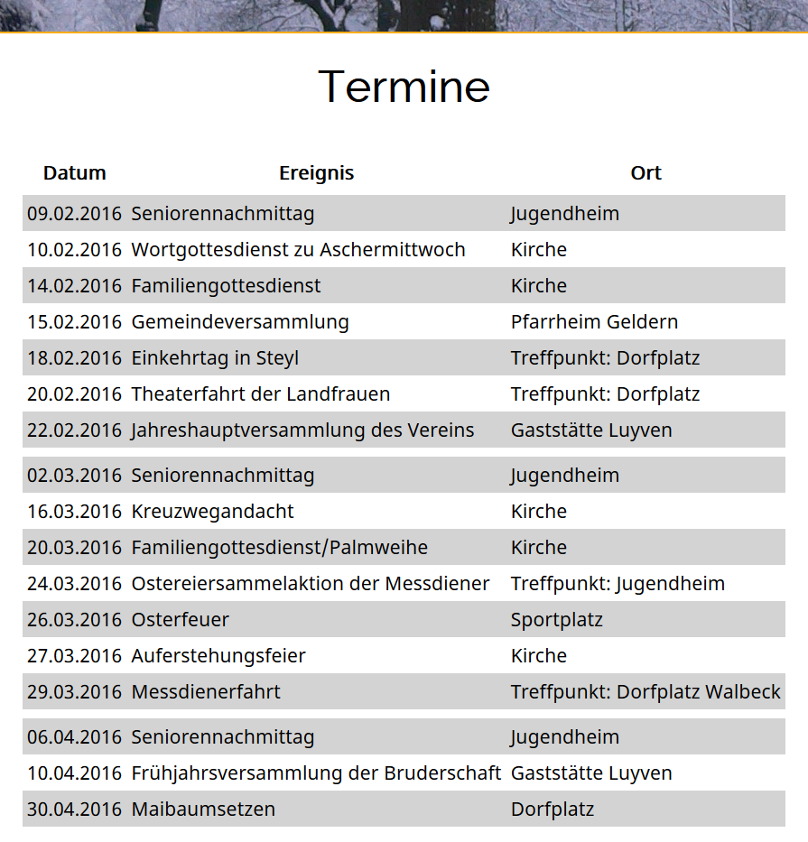
Javascript/JSON
Grauer Hintergrund für jedes „gerade“ Element
Leere Zeile in JSON fügt divide hinzu

